Slide 1
Christmas 2014
Made by Rafael Kosiatzis

Slide 2
Χριστουγεννιάτικα φαγητά

Slide 4
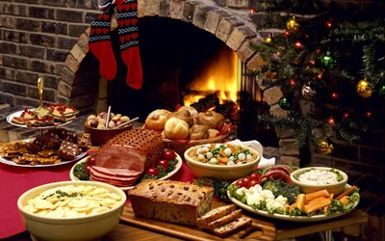
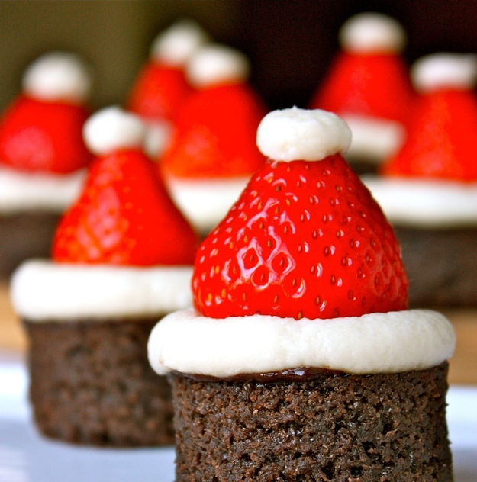
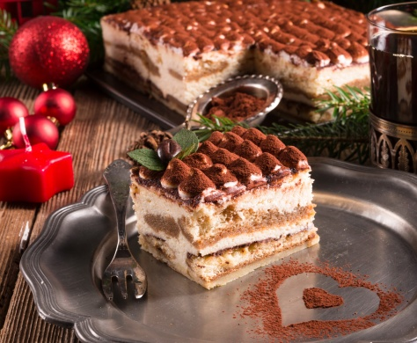
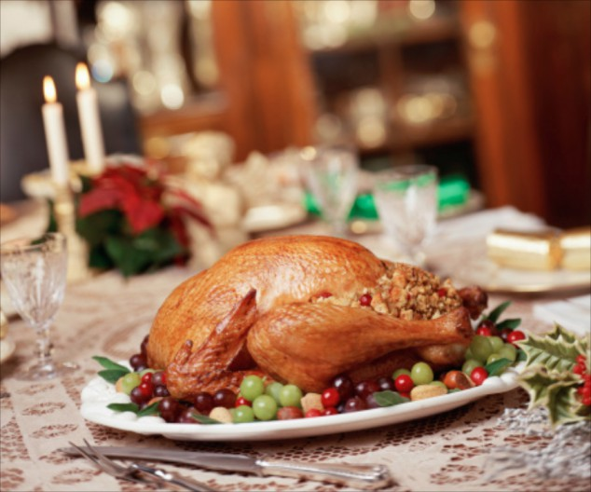
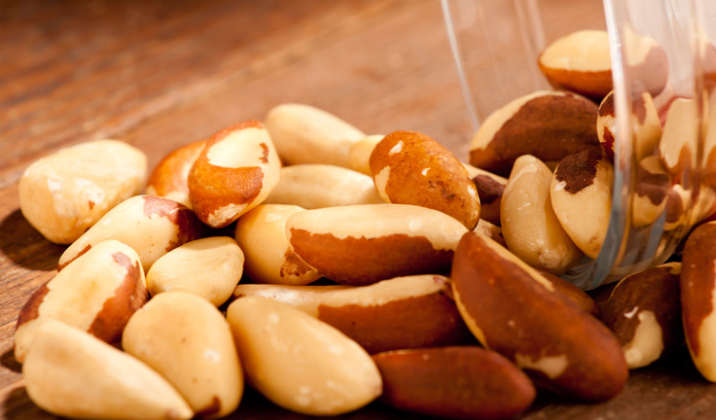

Slide 6
Χριστουγεννιάτικα Δέντρα

Slide 10
Δώρα Χριστουγέννων κάτω από Χριστουγεννιάτικο δέντρο

Slide 12
Καλό 2015

Slide 13
Χριστούγεννα στην Κέρκυρα, δεν είμαι σίγουρος αν αυτές οι φωτογραφίες είναι από την Κέρκυρα αλλά δεν πειράζει.

Slide 16
Χριστουγεννιάτικα δώρα

Slide 19
Χριστουγεννιάτικα αστεία

Slide 21
Πως πέθανε ο Άγιος Βασίλης

Slide 22
Η Επανάσταση του 2014

Slide 23
Καλή χρονιά

Slide 24
Καλά Χριστούγεννα και καλή χρονιά

